Slide 1
LA SECONDA
GUERRA MONDIALE
Una breve panoramica su Moda, Calcio e Mezzi bellici

Slide 2
Hugo Boss, stilista delle divise delle SS
L’azienda di moda “Hugo Boss” fu fondata nel 1924. Inizialmente non riuscì ad affermarsi a causa della crisi economica verificatasi in Germania dopo la Prima Guerra Mondiale. Di conseguenza nel 1930 andò in bancarotta. Hitler, una volta salito al potere nel 1933, ingaggiò Hugo Boss quale fornitore ufficiale delle divise delle SS. Grazie a questo sodalizio Hugo Boss riuscì a rifondare l’azienda.

Slide 3
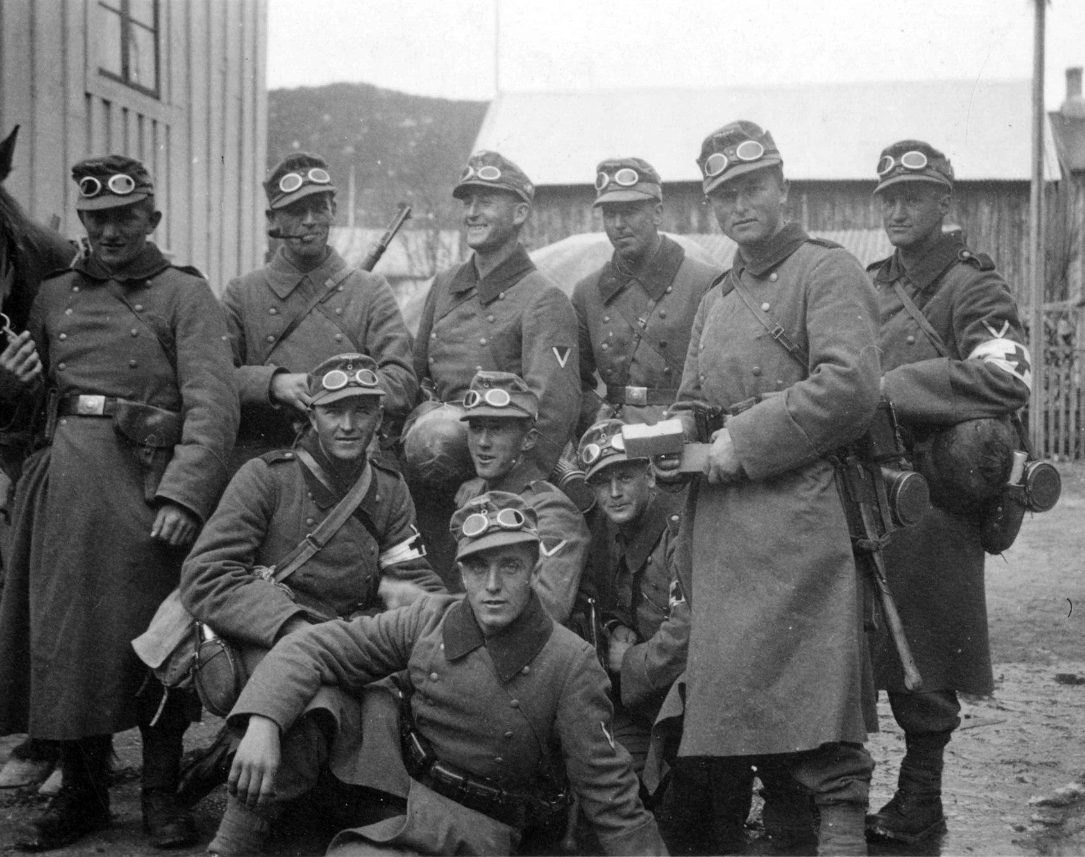
Data: sconosciuta
Pubblicazione: 28 luglio 2011
Autore: Karl Marth Sted
Luogo: Mo i Rana, Nordland
Bergjegere fra 6. Kompani i Mo i Rana, Otto Erlacher fremst

Slide 4
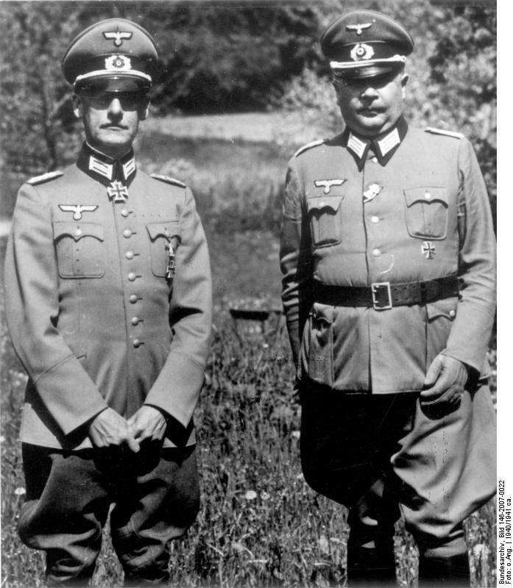
Data: 1940-41 ca.
Autore: sconosciuto
Luogo: sconosciuto
Bundesarchiv Bild 146-2007-0022, Wilhelm Ritter von Leeb

Slide 5
Il fondatore dell’azienda fu accusato dello sfruttamento di centinaia di lavoratori tra cui donne e prigionieri di guerra francesi, rinchiusi nei campi di lavoro. Nel 1945 la Germania fu sconfitta e Hugo Boss, accusato di aver sostenuto il partito nazista, fu condannato a pagare una multa di circa 100000 marchi e privato del diritto del voto. Nel 1948 morì e la sua produzione di divise finì. Cinque anni dopo, il figliastro Eugen Holy prese il posto del padre e l’azienda iniziò a produrre vestiti per uomini. Nel 1993 la sua produzione si espanse e, oltre al settore della moda, si dedicò a quello della profumeria, dando vita alla prima fragranza: la “Hugo”.

Slide 6
Moda e Sport
Ma la moda non si occupava esclusivamente di vestire ufficiali e soldati. Un’attenzione particolare era riservata anche al mondo dello Sport, e in particolare alle divise delle squadre di calcio.
Il 12 giugno 1938 Italia e Francia disputarono una partita in cui la prima scese in campo vestita di nero, pronta a dimostrare la propria forza in un’ottica propagandistica dello sport.

Slide 7
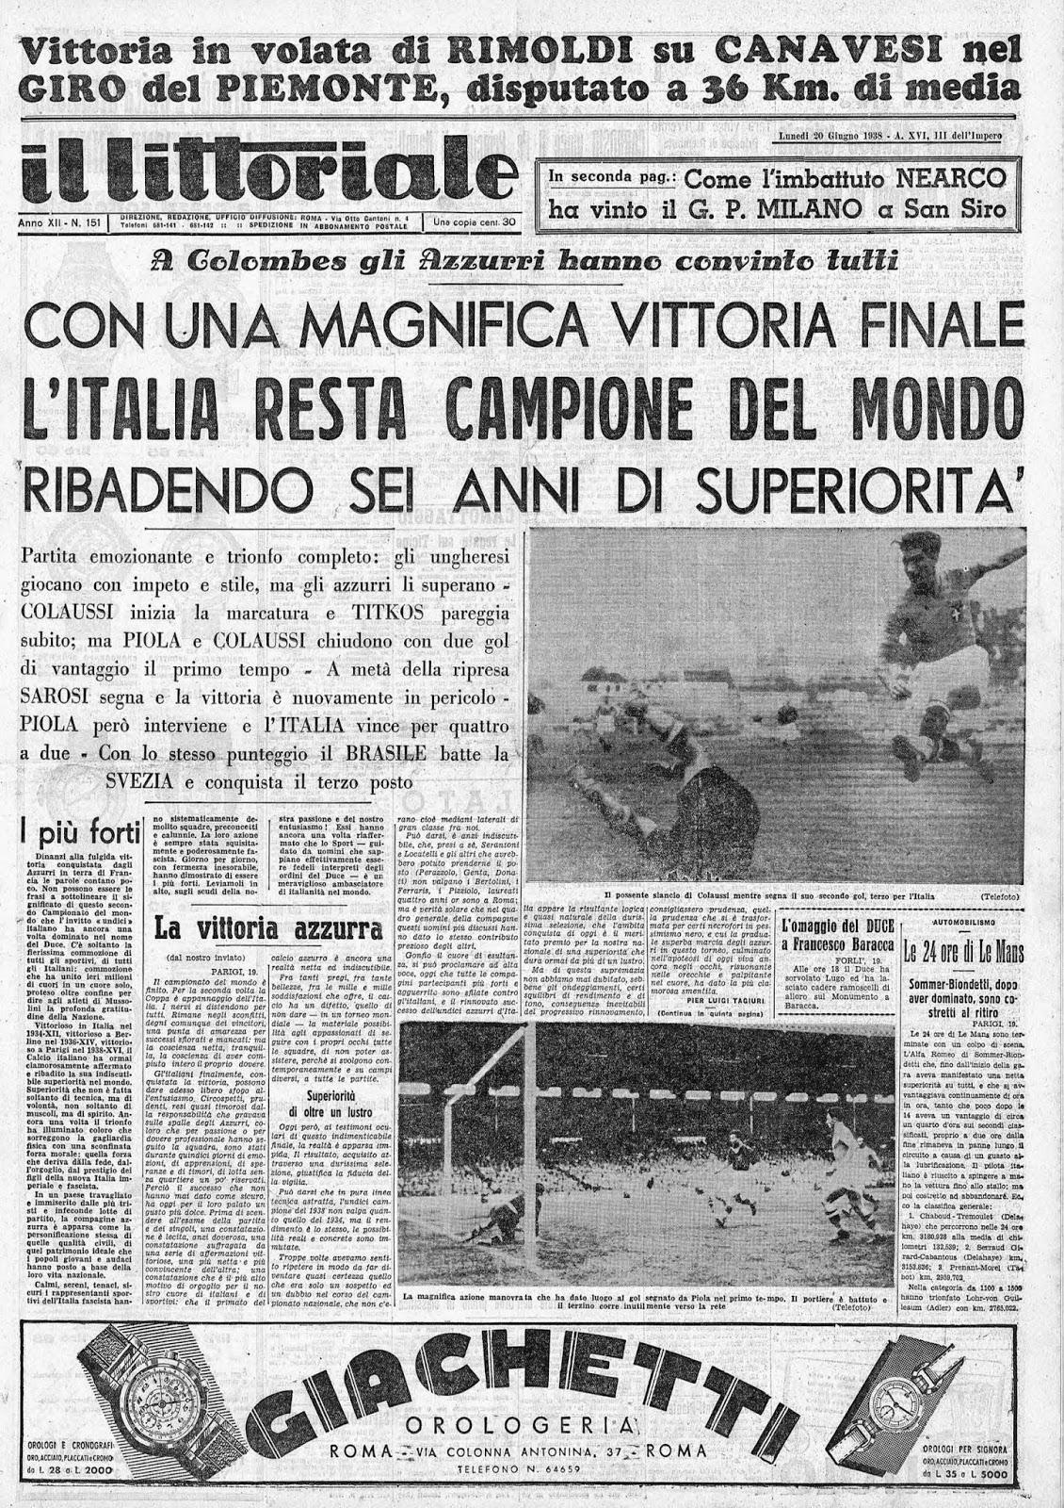
DIVISA CALCISTICA ITALIANA- IERI
La prima maglia indossata dalla nazionale italiana contro la Francia il 15 maggio 1910 era di colore bianco. Tale scelta fu semplicemente dovuta al fatto che non si era ancora raggiunto l'accordo sulla divisa ufficiale dell’Italia. L’anno successivo, in occasione della partita che si disputò contro l’Ungheria, vennero usati magliette e pantaloncini azzurri (l’azzurro simboleggia il colore dominante dei Savoia).

Slide 8
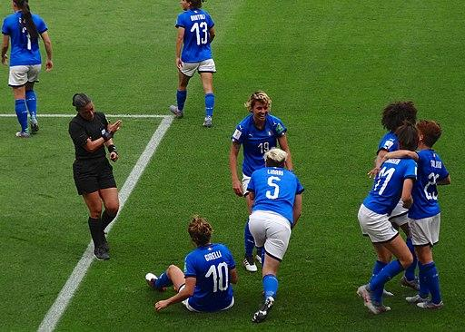
DIVISA CALCISTICA ITALIANA- OGGI
La Nazionale nel 1994 tornò da Los Angeles con un secondo posto nella classifica della Coppa del Mondo, il rigore sbagliato più famoso della storia (l’errore fu commesso da Baggio) e la divisa di Giorgio Armani. Venticinque anni dopo, nel 2019, quel sodalizio è tornato a viaggiare in giro per il mondo. Giorgio Armani ha infatti firmato un accordo quadriennale con la Figc per disegnare il guardaroba formale della Nazionale di calcio. Anzi, delle Nazionali, visto che la collaborazione, si estende all’under 21 e alla squadra femminile.

Slide 9
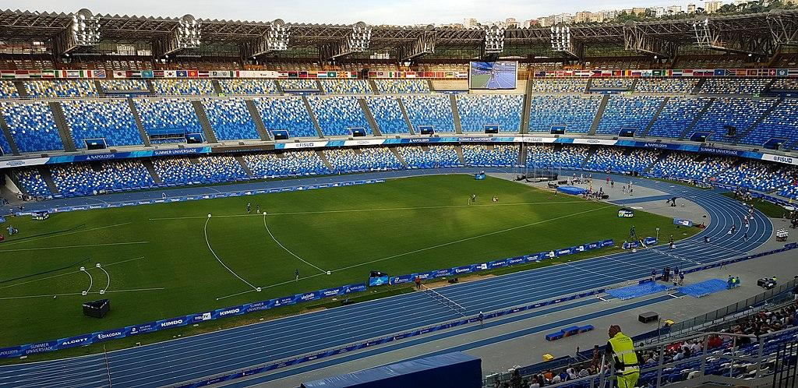
Ma dove si disputavano le partite di calcio?
NAPOLI
Anno: 2019
Luogo: Napoli
Autore: GaeC86

Slide 10
Lo stadio Giorgio Ascarelli venne costruito nel 1925. Qui il Napoli giocò le sue partite fino al 1942, anno in cui venne distrutto dagli Alleati e la squadra fu costretta a trasferirsi allo Stadio “Arturo Collana” (sempre a Napoli) fino al 1959. Quando venne ricostruito da Carlo Cocchia fu nominato stadio SanPaolo. Il 25 novembre 2020 Diego Armando Maradona morì e il Napoli rinominò lo stadio in suo onore.

Slide 11
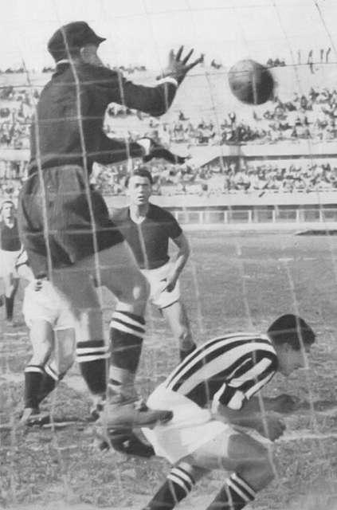
TORINO
Anno: 1938
Luogo: Torino, Stadio Benito Mussolini
Autore: Sconosciuto
Torino, stadio Municipale Benito Mussolini, 8 maggio 1938. Il portiere della Juventus, Alfredo Bodoira, sventa in uscita un attacco del Torino nel corso della vittoriosa finale di ritorno (2-1) della Coppa Italia 1937-38; alle sue spalle, il compagno di squadra Alfredo Foni. Si trattò del primo successo nella competizione per la Juventus, nonché della prima finale di Coppa Italia assegnata in una stracittadina (Torino).

Slide 12
•Lo stadio Benito Mussolini venne costruito nel 1933 per sostituire lo Stadium, un edificio poco funzionale . Al suo interno furono organizzate partite ed eventi internazionali fino al 1938, anno in cui divenne provvisoriamente Museo Nazionale dell’automobile .
•Dopo la Seconda Guerra Mondiale venne rinominato Comunale e veniva usato come stadio principale dalla Juventus . Poi nel 2005 per i giochi invernali venne chiamato stadio Olimpico grande Torino.
•La prima partita disputata in questo stadio fu Juventus Ujpest il 29 giugno 1933, concluso con il risultato 6 – 2 per la Juventus.

Slide 13
Muoversi in guerra
Quando la Fiat si reinventò industria bellica

Slide 14
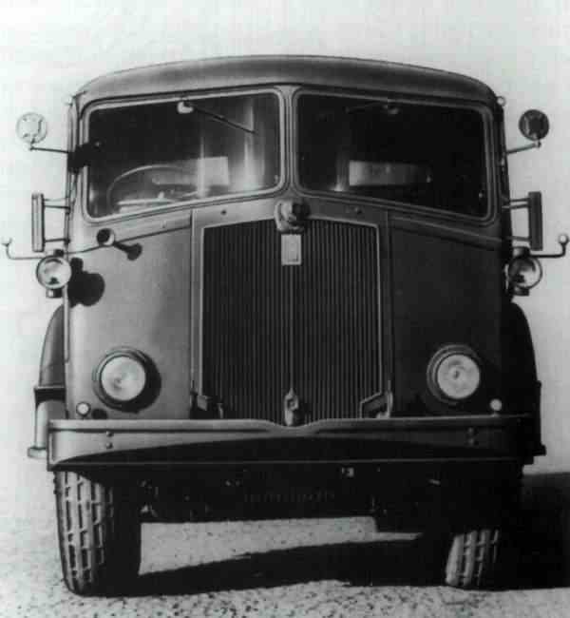
Fiat 665

Slide 15
La produzione della “Fiat 665” inizia nel 1942 e finisce nel 1945. Questo mezzo veniva utilizzato per il trasporto delle truppe, ed era un veicolo corazzato che garantiva protezione contro i proiettili di armi leggere.
La capienza della “Fiat 665” era di 20 soldati, ed era stata utilizzata anche dall’esercito italiano e dall’ esercito tedesco Wehrmacht.

Slide 16
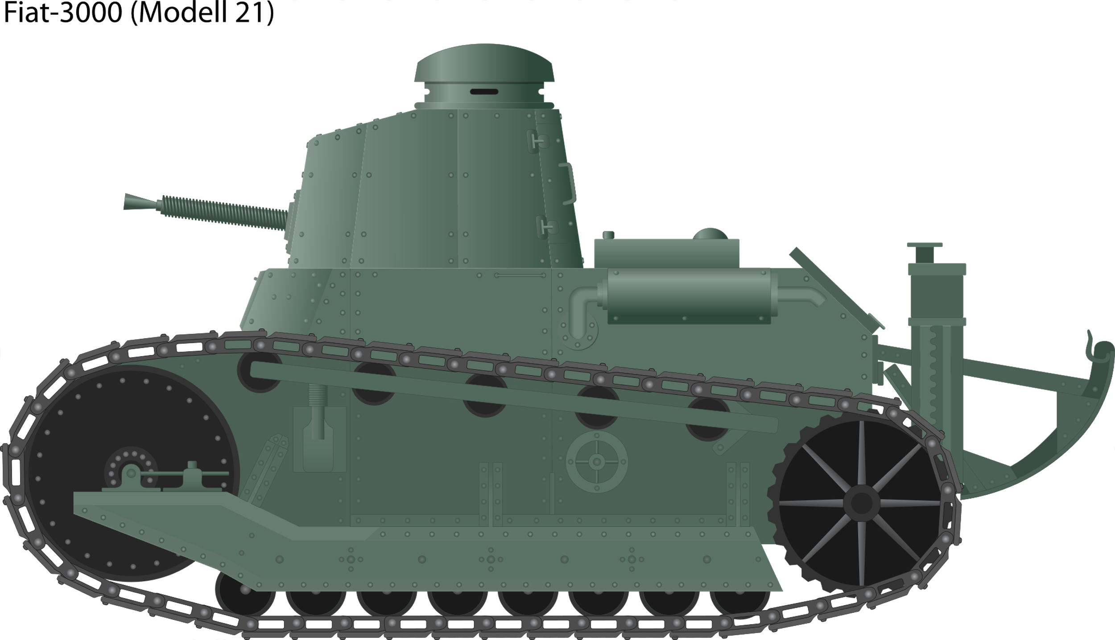
Fiat 3000
Fiat 3000 fu il primo carro armato prodotto in italia. Venne fabbricato per la prima volta nel 1921 e la sua produzione finì nel 1945. Fu collaudato nel 1929 e ne furono prenotati 1.400 veicoli, in Albania, Lettonia, Ungheria, Etiopia, Cina, Danimarca e Giappone.

